Slide 1
Урок по теме: «Золотое правило нравственности». 5 класс
Подготовили:
Лазеева Т.Н., учитель истории
МОУ «Гимназия №1
МО «Ахтубинский район»
Сейдалиева Т.П., учитель русского языка
МОУ «Успенская ООШ
МО «Ахтубинский район»

Slide 2
Золотое правило нравственности.
Одной из важнейших задач духовно-нравственного развития и воспитания школьников является формирование морали как осознанной личностью необходимости определенного поведения, основанного на принятых в обществе представлениях о добре и зле, должном и недопустимом.
На уроке учащиеся познакомятся с золотым правилом нравственности, с историей его появления, формулировкой этого правила.
Урок направлен на формирование умения осознанно применять золотое правило нравственности в жизни.

Slide 3
Цель проекта: способствовать воспитанию доброты и милосердия, нравственных качеств, выявлению правильного представления о добре и добрых делах.
Задачи:
развивать самостоятельность и оригинальность мышления;
формировать способность слушать других людей и принимать во внимание то, что они говорят;
учить прогнозированию последствий своих поступков;
развивать готовность к социальному взаимодействию.

Slide 4
Оборудование урока:
учебное пособие
мультимедиа
раздаточный
материал

Slide 5
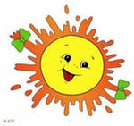
Основные понятия урока:
Социальные нормы
Мораль
Нравственность
Добро и зло
Справедливость
Совесть
Дружба

Slide 6
Предварительная подготовка:
подбор текстового материала, видеофрагментов
театрализация сказки
изготовление костюмов
создание презентации

Slide 7
План урока:
1.Организационный момент. – 2 минуты.
2. Создание проблемной ситуации, имеющей отношение к теме урока: представление сказки ( или ее прочтение). – 5 минут.
3. Беседа по содержанию сказки. – 10 минут.
4.Работа в группах. - 5 минут.
5. Физкультминутка.
6. Постижение основных понятий и идей урока. - 15 минут.
7. Применение на практике приемов нравственного поведения. – 5 минут.
8. Итоги и рефлексия – 2 минуты.
9. Домашнее задание. – 1 минута.

Slide 8
1.Организационный момент
«Жизнь дана на
добрые дела».

Slide 9
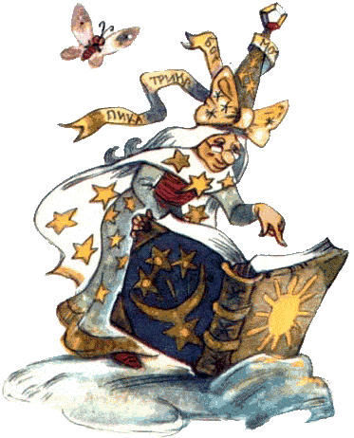
2. Создание проблемной ситуации, имеющей отношение к теме урока: представление сказки ( или ее прочтение)

Slide 10
« На высокой колонне, над городом стояла статуя Счастливого Принца. Он был очень красив, весь покрыт листочками золота, а вместо глаз сияли драгоценные камни. Такой же камень был и на рукоятке шпаги.
Однажды над городом пролетала Ласточка. Лететь ей нужно было далеко, в теплые края, и она решила переночевать у ног статуи.
Неожиданно на нее упала капля, потом вторая, третья. Ласточка поняла, что это слезы Принца.
- Почему ты плачешь? Ведь ты такой красивый! – спросила она.
- Я жил во дворце, за огромными стенами, и считал, что кругом только счастье и красота. Придворные величали меня «Счастливый Принц». А после смерти меня поставили здесь, так высоко, что мне стали видны все скорби и нищета моей столицы. И хотя сердце мое теперь оловянное, я не могу сдержать слез.
И вдруг попросил:
- Ласточка, пожалуйста, выклюй драгоценный камень из моей шпаги и отнеси женщине с больным ребенком.
- Мне надо скорее улетать, идет зима, - ответила Ласточка.
- Останься хоть на одну ночь, помоги мне, - опять попросил Принц.
Не смогла отказать ему Ласточка, выклевала драгоценность и отнесла больному ребенку. А когда вернулась, призналась Принцу, что ей совсем не холодно…»

Slide 11
Счастливый принц

Slide 12
3. Беседа по содержанию сказки.
Отчего Ласточке
стало тепло, ведь
приближалась зима?
А почему люди ценят
добро?
Оказание помощи
благодарность
забота
добро
уважение
понимание
дружелюбие

Slide 13
4. Работа в группах: Высказывания мудрецов,
живших в разные времена, в разных землях.
1. « К древнему китайскому мудрецу Конфуцию пришел ученик и спросил: «Есть ли правило, которым можно было бы руководствоваться всю жизнь?» Мудрец ответил: «Это взаимность. Чего сам не желаешь, того не делай другим».
2. «Молодой еврейский юноша просил умных людей изложить ему содержание священных книг так кратко, чтобы мудрость их можно было усвоить, стоя на одной ноге и не утомившись. И тогда ответил ему мудрей: «Не делай никому того, чего не хочешь, чтобы было сделано тебе».
3. « В начале нашей эры из уст проповедовавшего Иисуса Христа прозвучало: «И так во всем, как хотите, чтобы с вами поступали люди, так поступайте и вы с ними».
Чему же учат эти правила, что их объединяет?
Относись к другим так, как хочешь,
чтобы они относились к тебе.

Slide 14
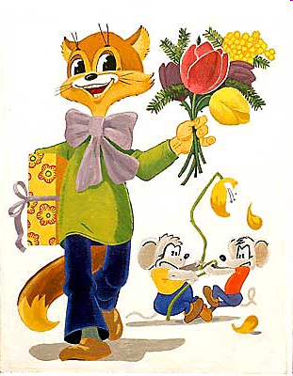
Золотое
правило
нравственности
- Поступай по отношению к другим так,
как ты хотел бы, чтобы
поступали по отношению к тебе.
- Не поступай по отношению к другим так,
как ты не хотел бы, чтобы
поступали по отношению к тебе.

Slide 15
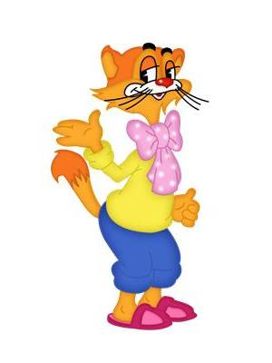
5. Физкультминутка.
Ребята, давайте жить дружно!

Slide 16
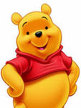
6. Постижение основных понятий и идей урока.
Следуйте трем основным правилам:
Первое: делай добрые дела!
Второе: накапливай опыт добрых дел!
Третье: говори добрые слова и улыбайся!
Закон доброго отношения к людям:
Подумай о товарищах, потом о себе.
Уважая себя, уважай других.
Будь общителен, активно помогай
другим.

Slide 17
7. Применение на практике приемов нравственного поведения.
Попробуй не наступить, а уступить.
Не захватить, а отдать.
Не кулак показать, а протянуть ладонь.
Не спрятать, а поделиться.
Не кричать, а выслушать.
Не разорвать, а склеить.

Slide 18
8. Итоги и рефлексия:
Вызвало тревогу
вспомнил
Тема урока
научился
новое
убедился

Slide 19
9. Домашнее задание.
Нарисуйте картину доброго дела и подберите или напишите сами к нему стихотворение.

Slide 20
Использованная литература, интернет ресурсы.
Основы религиозных культур и светской этики. Основы светской этики. 4-5 классы: учебное пособие для общеобразовательных учреждений. – М.:Просвещение, 2010 .
Обществознание: человек, природа, общение: учебник для 5 класса. Под редакцией Л..Боголюбова. 2007.
Пословицы и поговорки народов мира.
Сказки народов мира.
Толковый словарь русского языка: иллюстрированное издание. В.И.Даль. М:Эксмо, 2010.
http://www.stihi.ru/2011/05/10/7816
http://www.proshkolu.ru/user/kanechka0504/file/1471359/
http://www.manwb.ru/articles/persons/great_europ/wild

